Slide 1

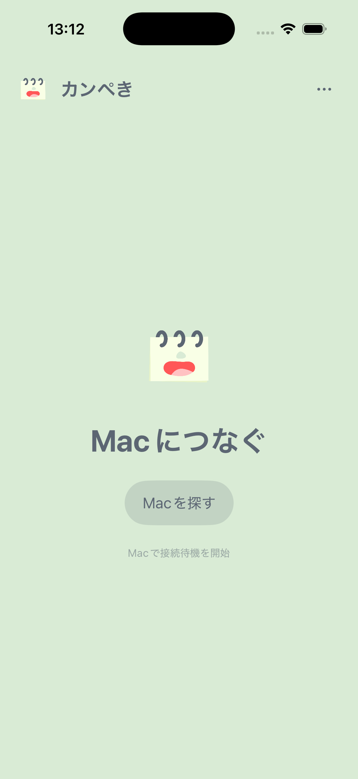
カンペき
チーム：完全感覚Debugger
発表の場に合わせて、準備から本番・振り返りまで
学会やハッカソンに臨む学生のためのプレゼンサポートアプリ
課題
解決方法（目指す体験）
プロダクト画面
場ごとに伝える内容が違う
資料・原稿・録音が別々
AIへの相談にも説明し直し
準備する
場・聴衆・時間・評価基準に沿って
主張の不足、構成、時間配分を提案
準備に手間がかかる
練習後も、直す箇所が曖昧
練習して直す
資料と発話・時間を照合し、根拠とともに
直す箇所・修正案・次の一手を示す
実装例：スライド操作・時間設定
本番：採用原稿をiPhoneで参照
Codexの活用
接続UIの実装例
iPhoneシミュレーター
機能ごとに並列開発
分析結果を批判的に検証
仕様と実装を同時に更新
Issue・worktreeで分担し、PRで統合
引用・列挙・数値・否定の回帰テスト
同じPRで文書更新。CIで宣言確認
デモ：動画準備中 コード：https://github.com/MinobeRyo/kanpeki（チーム限定）
Notes:
対象と提供価値: 学会やハッカソンに臨む学生に、発表の場で求められる内容を踏まえ、準備・練習・本番・振り返りを通じて、より良い発表を支援するアプリ。
背景: 発表する場によって主張すべき内容が変わる。発表者が内容と時間配分を判断し、資料作成・原稿・録音・AIへの相談も分散しているため、各段階をつなぐ手間が残る。
解決の設計: 条件と資料に沿った改善提案、発話/時間の根拠に基づく修正案、採用原稿の本番利用をつなぐ。既存AIを活用し、提案の採用は本人が選ぶ。目指す体験は設計を含み、全機能の一連の実機確認・精度検証済みとは扱わない。
Codexの具体例: Issue/branch/worktreeで並列開発しPRと検証結果で統合。原稿分析で列挙/引用欠落を発見し数値/否定を含む回帰テストを整備。関連文書を同じPRで更新するルールと更新宣言CIを整備。
根拠: https://github.com/MinobeRyo/kanpeki/issues/33 https://github.com/MinobeRyo/kanpeki/issues/68 https://github.com/MinobeRyo/kanpeki/pull/73 https://github.com/MinobeRyo/kanpeki/pull/76 。チーム限定リンク。
デモ方針: 発表条件の設定、資料/原稿の確認、練習、改善提案、原稿への反映を紹介する。画面はPR70の実装iPhone17シミュレーター撮影（後続QR対応前）。実装例: 接続画面と分秒の時間設定。2026-09-15作成時点では動画未完成・未埋め込み。指定Google Slidesテンプレートは未提供。出典: 同日ユーザー提供の提出要件画像と本文、ロゴ。

